Slide 1
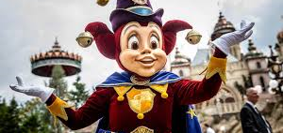
De Efteling Project Art & Design

Slide 2
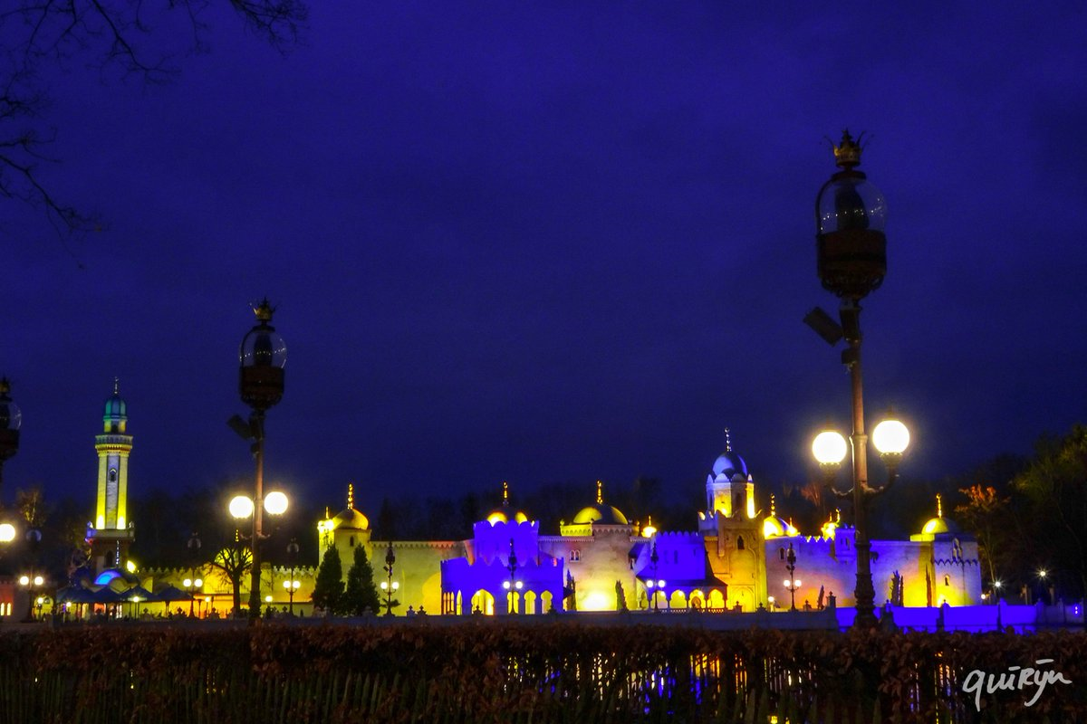
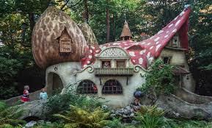
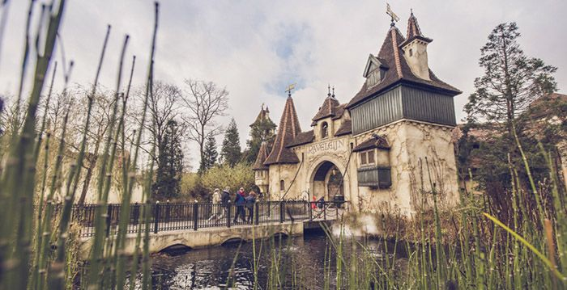
Ontwerp je eigen rijk
Casus: De Efteling vraagt jou om een nieuw 6e rijk te bedenken en te ontwerpen.
Ruigrijk, Reizenrijk, Marerijk, Fantasierijk en Anderrijk bestaan al…… .

Slide 3
Ontwerp je eigen rijk
Stap 1:
Wat wordt het thema van jouw nieuwe rijk? Bedenk een naam met je groepje.
Er gaat altijd een verhaal aan vooraf. Hierdoor kom je op een naam voor je rijk, dus een goed verhaal is belangrijk!
Bedenk een goed verhaal en 1 groepslid typt het verhaal in Word
Stap 2:
Je weet nu welk thema je rijk krijgt. Maar wat komt erin? Maak een lijst met de namen van de attracties en de faciliteiten die in jouw rijk komen. Zorg ook voor afbeeldingen in de vorm van een collage. Maak dit in Word en zet dit document in je map van Art& Design

Slide 4
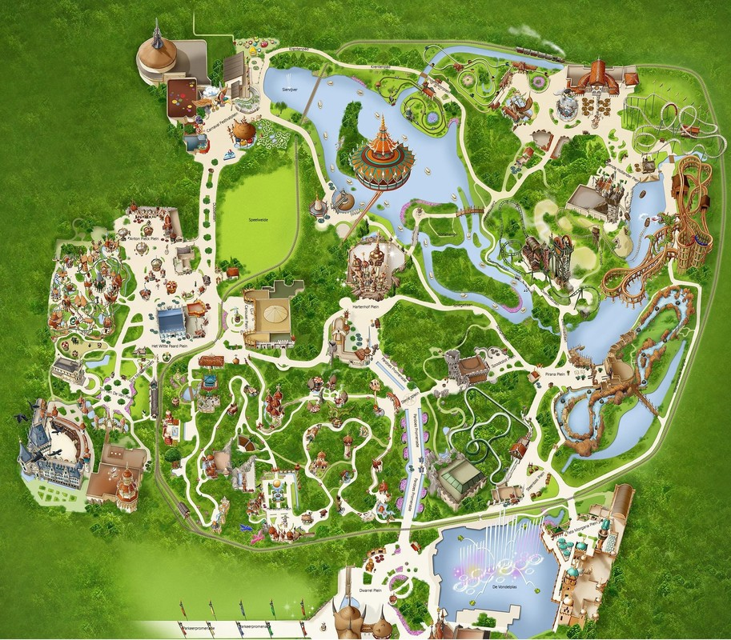
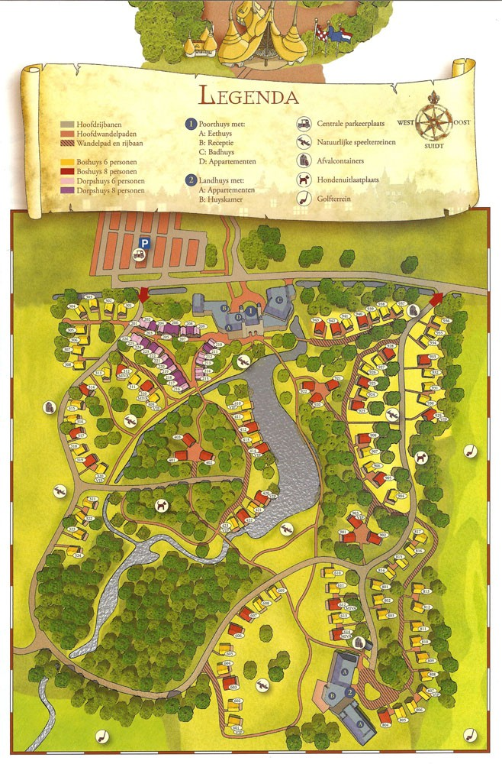
Stap 3:
Op de dia hiernaast zie je de plattegrond van de Efteling. Bedenk eens waar je je 6e rijk zou plaatsen.
Stap 4:
Teken in grote lijnen de plattegrond van je 6e rijk met HB-potlood op A3-formaat. Ook moet er een legenda bij zitten. Je krijgt van de docent een tekenvel. Je werkt het geheel uit in kleur.

Slide 5
2-dimensionaal voorbeelden
Voor alle opdrachten geldt dat je je eerst gaat oriënteren. Dus afbeeldingen zoeken en schetsen.
-Maak een folder over je nieuwe 6e rijk. Hierin moet je kort je verhaal vertellen wat bij je thema hoort. Ook vertel je in je
folder over je attracties, faciliteiten en waarom dit het meer dan bezoeken waard is! Verzorg het geheel met een klein
plattegrondje, afbeeldingen en of tekeningen. Kies ook een mooi lettertype.
-Maak een grote pop-up kaart over je nieuwe 6e rijk,
-Ontwerp je zesde rijk met het gratis programma maximum roller coaster,
-Ontwerp en jaarkalender van je zesde rijk,
-Een groot affiche voor de opening van het nieuwe zesde rijk,
-Een klein animatiefilmpje over het nieuwe zesde rijk,
-Een reclamespotje... .
Etc…………………………
3-dimensionaal voorbeelden
-Maak een kijkdoos van je zesde rijk,
-Maak een landschap van je zesde rijk uit hout in plans,
-Bouw een kleine maquette van je zesde rijk,
-Maak 1 attractie van je zesde rijk als prototype met een achtergrond erbij,
-Ontwerp een souvenir voor je zesde rijk,
Etc………………………………..

Slide 9
! Op de site werediart.jouwweb.nl staat onder de knop Home een werkwijzer. Deze werkwijzer is bedoeld voor iedere opdracht bij Art& Design. De werkwijzer vertelt jou hoe je stap voor stap te werk moet gaan.
Veel plezier bij dit project en succes!!

